Slide 2
গণিত ক্লাসে সবাইকে স্বাগতম

Slide 3
মোহাম্মদ মনিরুজ্জামান
প্রধান শিক্ষক
রাজারচর মোল্যাকান্দি সরকারি প্রাথমিক বিদ্যালয়
শিবচর,মাদারীপুর
মোবাইল:01721242319
Email: mztutul2006@gmail.com

Slide 4
গত ক্লাসে আমরা যা শিখেছিলাম-
১
ভগ্নাংশের যোগ
২
ভগ্নাংশের বিয়োগ

Slide 5
নিচের ছবি লক্ষ্য কর-
$\frac{৯}{২০}$ বর্গমিটার
মিনার পড়ার টেবিলের দৈর্ঘ্য $\frac{৩}{৪}$ মিটার
এবং প্রস্থ $\frac{৩}{৫}$ মিটার
মিনার পড়ার টেবিলের ক্ষেত্রফল কত?
দৈর্ঘ্য কে প্রস্থ দ্বারা গুণ করে।
কীভাবে পেলাম?
১ মি.
$\frac{৩}{৫}$ মিটার
$$০$$
$\frac{৩}{৪}$ মিটার
১ মি.

Slide 6
আজকের পাঠ
ভগ্নাংশের গুণ

Slide 7
২০.২.১ প্রকৃত ও অপ্রকৃত ভগ্নাংশকে পূর্ণ সংখ্যা দ্বারা গুণ করতে পারবে।
২০.৩.১ প্রকৃত ও অপ্রকৃত ভগ্নাংশকে প্রকৃত ও অপ্রকৃত ভগ্নাংশ দ্বারা গুণ করতে পারবে।

Slide 8
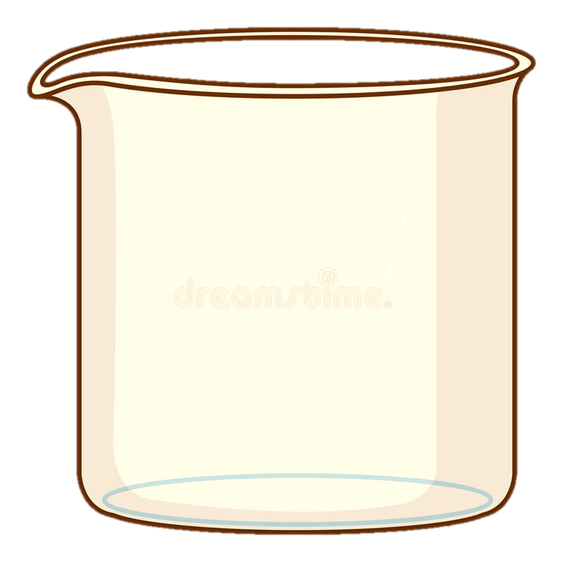
এক বোতল জুস তৈরি করতে $\frac{৩}{১০}$ লি. জুস লাগে।
তিন বোতল জুস তৈরিতে কত লিটার জুস লাগবে?
$\frac{৯}{১০}$ লিটার
১০
৮
৬
৪
২
০

Slide 9
গাণিতিক সমাধান-
$\frac{৩}{১০}$
×
$$৩$$
$\frac{৩\text{× }৩}{১০}$
=
লবের সাথে পূর্ণ সংখ্যা গুণ করে।
$\frac{৯}{১০}$
=

Slide 10
জোড়ায় কাজ
পাশাপাশি দু’জন জোড়া হয়ে আলোচনা করে
নিচের সমস্যাগুলো সমাধান কর-
১। $\frac{৪}{৯}$
×
২। $\frac{২}{৫}$
$$২$$
×
$$২$$
৩। $\frac{৩}{১০}$
×
$$৩$$
৫। $\frac{২}{৯}$
×
৬। $\frac{৩}{৮}$
৪। $\frac{৩}{৫}$
×
$$৬$$
×
$$৩$$
$$৩$$

Slide 11
এবার মিলিয়ে নেই-
১। $\frac{৪}{৯}$
×
$\frac{৪\text{× }২}{৯}$
$\frac{৮}{৯}$
$$২$$
=
=
২। $\frac{২}{৫}$
$\frac{২\text{× }২}{৫}$
$\frac{৪}{৫}$
×
$$২$$
=
=
৩। $\frac{৩}{১০}$
$\frac{৩\text{× }৩}{১০}$
$\frac{৯}{১০}$
×
$$৩$$
=
=

Slide 12
এবার মিলিয়ে নেই-
৪। $\frac{৩}{৫}$
$\frac{৩\text{× }৩}{৫}$
$\frac{৯}{৫}$
$$১\frac{৪}{৫}$$
×
$$৩$$
=
=
=
২
$\frac{৪}{৩}$
$$১\frac{১}{৩}$$
৫। $\frac{২}{৯}$
$\frac{২\text{× }২}{৩}$
×
$$৬$$
=
=
=
৩
৬। $\frac{৩}{৮}$
$\frac{৩\text{× }৩}{৮}$
$\frac{৯}{৮}$
$$১\frac{১}{৮}$$
×
$$৩$$
=
=
=

Slide 13
এবার দেখি কীভাবে ভগ্নাংশের সাথে ভগ্নাংশের গুণ করা যায়।
৪$\frac{৪}{৭}$
৮$\frac{১}{৬}$
১।
×
৭
১৬
$$\frac{৩২}{৭}$$
$$\frac{৪৯}{৬}$$
মিশ্র ভগ্নাংশকে অপ্রকৃত করে
=
×
১
৩
$\frac{১৬\text{× }৭}{\text{১}\text{×} ৩}$
=
$\frac{১১২}{৩}$
$$৩৭\frac{১}{৩}$$
=
=

Slide 14
আরও একটি গুণ করি-
৫$\frac{৩}{৮}$
৭$\frac{৩}{১১}$
৮$\frac{৫}{৯}$
১।
×
×
১০
৭
$$\frac{৪৩}{৮}$$
$$\frac{৮০}{১১}$$
$$\frac{৭৭}{৯}$$
=
×
×
১
১
$\frac{\text{৪৩} \text{×} \text{১০ }\text{× }৭}{\text{১} \text{× }১ \text{×} ৯}$
$\frac{\text{৩০১০}}{৯}$
৩৩৪$\frac{\text{৪}}{৯}$
=
=
=

Slide 15
দলীয় কাজ
দলে আলোচনা করে নিচের সমস্যাগুলো সমাধান কর-
৩$\frac{১}{৮}$
২$\frac{৭}{১০}$
১$\frac{৩}{৫}$
১।
×
×
৫$\frac{১}{৭}$
৭$\frac{৭}{৮}$
৩$\frac{১}{৬}$
১।
×
×

Slide 16
এবার মিলিয়ে নেই-
৩$\frac{১}{৮}$
২$\frac{৭}{১০}$
১$\frac{৩}{৫}$
১।
×
×
৫
১
১
$$\frac{৮}{৫}$$
$$\frac{২৫}{৮}$$
$$\frac{২৭}{১০}$$
=
×
×
২
১
১
$\frac{\text{১} \text{×} \text{১ }\text{× }২৭}{\text{১} \text{× }১ \text{×}২}$
$\frac{\text{২৭}}{২}$
১$৩\frac{\text{১}}{২}$
=
=
=

Slide 17
এবার মিলিয়ে নেই-
৫$\frac{১}{৭}$
৭$\frac{৭}{৮}$
৩$\frac{১}{৬}$
১।
×
×
৬
৩
৯
$$\frac{১৯}{৬}$$
$$\frac{৩৬}{৭}$$
$$\frac{৬৩}{৮}$$
=
×
×
১
১
৪
$\frac{\text{১৯} \text{×} \text{৩} \text{× }৯}{\text{১} \text{× }১ \text{×}৪}$
$\frac{\text{৫}১৩}{৪}$
১২৮$\frac{\text{১}}{৪}$
=
=
=

Slide 18
মূল্যায়ন
নিচের প্রশ্নগুলোর সঠিক উত্তরে টিক চিহ্ন দাও-
১। $\frac{৩}{৭}\text{×} ২$= কত?
আবার চেষ্টা কর
ক) $\frac{২}{৭}$
খ) $\frac{৪}{৭}$
গ) $\frac{৬}{৭}$
ঘ) $\frac{৫}{৭}$
সঠিক উত্তর
২। ১$\frac{৫}{৯}$ × $\frac{৩}{৭}$ = কত?
ক) $\frac{৬}{৯}$
খ) $\frac{২}{৩}$
গ) $\frac{১৫}{৬৩}$
আবার চেষ্টা কর
ঘ) $\frac{৮}{৯}$
সঠিক উত্তর
সঠিক উত্তরের জন্য অপশনগুলোতে ক্লিক করুন।

Slide 19
বাড়ির কাজ
নিচের সমস্যাগুলো বাড়ি থেকে সমাধান করে আনবে।

